Slide 1
前提
配置环境变量
ANDROID_HOME=F:\AndroidSDK
在path中加入
%ANDROID_HOME%\platform-tools
%ANDROID_HOME%\tools

Slide 2
ADB 命令
https://developer.android.google.cn/studio/command-line/adb

Slide 3
本章大纲
ADB介绍
ADB原理
常见ADB命令

Slide 4
命令行调试adb
adb（Android Debug Bridge）是Android的主要调试工具，它可以通过网络或者USB连接真实设备，也可以连接虚拟设备。adb就是连接android手机与pc的桥梁，可以让用户在电脑上对手机进行全面的操作。
借助adb工具，可以管理设备或手机模拟器的状态。还可以进行很多手机操作，如安装软件、系统升级、运行shell命令等待。
注意：adb.exe位于sdk开发platform-tools目录下

Slide 5
命令行调试adb
它是一个客户端/服务器架构的命令行工具，其中客户端是用来操作的电脑, 服务器端是android设备。由三部分组成
adb客户端：运行于PC的客户端，通过命令行的方式启动
adb服务器：用于开发的机器上作为后台进程运行的服务器，该服务器负责管理客户端与运行于模拟器或设备上的守护进程之间的通信
adb daemon（守护进程）：一个以后台进程的形式运行于模拟器或手机设备上的守护进程。
Device
PC
Clientt
Server
adbd

Slide 6
本章大纲
ADB介绍
ADB原理
常见ADB命令

Slide 7
ADB工作原理
当用户启动一个adb客户端，客户端先检查是否已有一个adb服务进程在运行。如果没有，则启动服务进程。当服务器运行， adb服务器就会绑定本地的TCP端口5037，并监听adb客户端发来的命令，所有的adb客户端都是用端口 5037与adb服务器进行通信的。
然后，服务器将所有运行中的模拟器或设备实例建立连接。它通过扫描所有5555到5585范围内的奇数端口来定位所有的模拟器或设备。服务器一旦发现 adb 守护进程 (adbd)，便会与相应的端口建立连接。
Notes:
请注意，每个模拟器都使用一对按顺序排列的端口 - 用于控制台连接的偶数号端口和用于 adb 连接的奇数号端口。例如：
模拟器 1，控制台：5554 模拟器 1，adb：5555 模拟器 2，控制台：5556 模拟器 2，adb：5557 依此类推
如上所示，在端口 5555 处与 adb 连接的模拟器与控制台监听端口为 5554 的模拟器是同一个。

Slide 8
ADB工作原理
服务器与所有设备均建立连接后，您便可以使用 adb 命令访问这些设备。由于服务器管理与设备的连接，并处理来自多个 adb 客户端的命令，因此用户可以从任意客户端（或从某个脚本）控制任意设备。

Slide 9
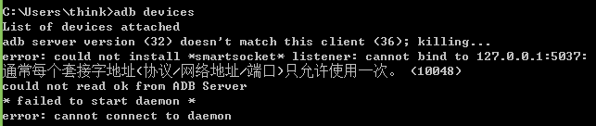
可能存在的报错
报错1：
adb devicesadb server is out of date. killing...
ADB server didn't ACK* failed to start daemon *error: unknown host service
解决办法：端口被占用
输入netstat -ano | findstr "5037" |more，查看那些程序占用了5037端口
报错2：
cannot bind to 127.0.0.1:5037

Slide 10
本章大纲
ADB介绍
ADB原理
常见ADB命令

Slide 11
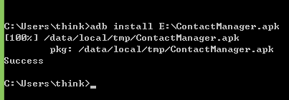
常见adb命令
显示当前运行的虚拟设备：adb devices
查看adb所支持的所有命令：adb –-help
查看adb的版本序列号：adb version
在模拟器安装软件：adb install –r *.apk
在模拟器卸载软件：adb uninstall 包名
向模拟器中传输文件：adb push
从模拟器中获取文件：adb pull
进入模拟器的shell模式：adb shell
重启server：adb start-server
关闭server：adb kill-server
让 Android 脱离 USB 线的 TCP 连接方式： adb tcpip
连接开启了 TCP 连接方式的手机： adb connect
收集日志数据，用于后续的分析，比如耗电量： adb bugreport

Slide 12
常见adb命令
adb devices 可能包含三种状态
device：表示设备或模拟器已经连接到服务器上
offline：表示设备没有连接到服务器上或者没有响应
no device：表示没有设备连接。

Slide 13
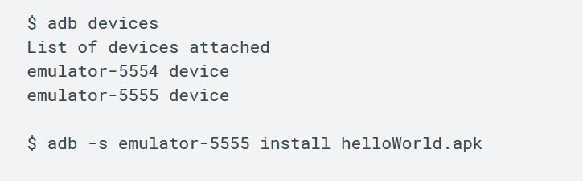
常见adb命令
adb install –r *.apk
只连接一个设备
adb install 安装包路径
连接多个设备，需要指定一个设备
adb –s 设备序列号 install 安装包路径
覆盖安装，保留数据
adb –s 设备序列号 install -r 安装包路径
例：adb -s 192.168.56.101:5555 install - r E:/test.apk

Slide 14
常见adb命令
方法1：adb –s 设备名称 uninstall 应用的包名
-k 移除软件包后保留数据和缓存目录
方法2：adb –s 设备名称 shell pm uninstall -k 应用的包名
adb -s 192.168.56.101:5555 uninstall com.example.think.today
或者使用两条命令完成:
adb shell
pm uninstall -k 应用的包名
adb -s 192.168.56.101:5555 uninstall com.example.think.today

Slide 15
常见adb命令
adb push PC源文件 设备的路径
adb pull 设备文件 PC的路径
例：
adb push d:/demo/a.bat /data/
adb -s 192.168.56.101:5555 pull /data/a.bat d:/demo

Slide 16
常见adb命令
adb start-server 启动adb服务进程
adb kill-server 终止adb服务进程

Slide 17
常见adb命令
adb logcat 将日志数据输出到屏幕上
adb logcat > E:/demo/test.log（查找包名）
adb logcat *:W |findstr PackageManager
优先级按照从低到高顺利排列
V Verbose
D Debug
I Info
W Warning
E Error
F Fatal
S Silent
下面的过滤语句指显示优先级为waring或更高的日志信息
adb logcat *:W

Slide 18
常见adb命令
使用adb启动停止一个app
-W 等待启动完成
–S强制停止再次启动
adb shell am start –W –S package/activity
adb shell am force-stop package
查看包名
aapt dump badging d:\group-612_0-meituan.apk | findstr launchable-activity
启动程序：adb shell am start –W –S com.sankuai.meituan/.acvity.Welcome

Slide 19
adb shell
安卓系统支持常见的Linux命令，/system/bin
adb shell
adb shell ls
pm：调用软件包管理器
adb shell pm list packages 打印所有包信息
adb shell pm list packages -f keyword （查看它们的关联文件）
adb shell pm list packages -3 keyword (进行过滤以仅显示第三方软件包）
adb shell pm list packages -i keyword（查看软件包的安装程序）
adb shell pm uninstall com.example.MyApp 卸载
adb shell pm clear com.example.MyApp 删除与软件包关联的所有数据（例如获取位置权限）
Notes:
必须是root

Slide 20
adb shell
获取CPU、内存状态
adb shell dumpsys meminfo
adb shell dumpsys cpuinfo
Notes:
必须是root

Slide 21
截屏、录屏
adb shell screencap /data/local/test1.png
adb shell screenrecord /data/local/test2.mp4（模拟器不支持）

Slide 22
adb shell
adb shell 通过远程shell命令来控制模拟器/设备实例
常用的shell 命令，如下
cd——改变当前目录
pwd——查看当前所在目录完整路径
ls——查看目录或者文件的属性，列举出任一目录下面的文件
mkdir——建立目录
cp——拷贝文件

Slide 23
adb shell
常用的shell 命令，如下
rm——删除文件和目录
mv——移走目录或者改文件名
chmod/chown——权限修改
df——命令用来检查文件系统的磁盘空间占用情况
top——查看系统资源
touch——创建文件
详细请参考： /system/bin

